Slide 1
Найбільші аварії танкерів
та їх наслідки

Slide 2
Небезпека розлитої нафти
Потрапляючи в морське середовище, нафта розтікається у вигляді плівки, яка змінює склад спектра і інтенсивність проникнення у воду світла. Пропускання 60-70% забезпечує плівка товщиною 400 нанометрів, а при 30-40 мікрометрів інфрачервоне випромінювання поглинається повністю. Змішуючись з водою, нафта утворює емульсію. Після видалення летючих фракцій вона стає в'язкою і може зберігатися на поверхні, переноситися течією, викидатися на берег і осідати на дно. Одна частина нафти на мільярд частин води - концентрація, здатна серйозно вплинути на морські організми. Раніше вчені думали, що найбільшу небезпеку для живих істот представляють летючі компоненти сирої нафти. Але набагато більш шкідливими речовинами виявилися важкі компоненти - полінасичені ароматичні вуглеводні (ПАВ). Вони зберігаються в воді дуже довго і до недавнього часу не вважалось, що ПАВ становить загрозу через свою відносну інертність. Виявляється, ці токсичні хімічні сполуки отруюють планктон, ікру риб і ракоподібних, викликаючи канцерогенні ефекти у мешканців моря. Суспензія, в якій розчинено менше половини частини ПАв на мільярд частин води, просто руйнує клітинні мембрани в тканини риб, впливає на структуру їх генів, що призводить до каліцтва та високої смертності.

Slide 3
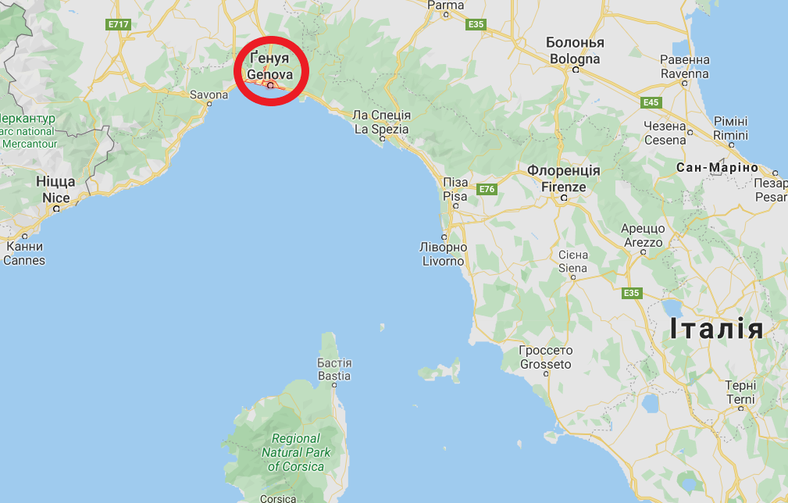
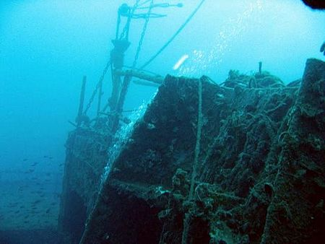
MT-Haven
Дата: 11 квітня 1991 рік
Місце: ґенуея, італія
Причини аварії: Посадка на мілину
Площа аварії: 800 км2 (Зачепивши 1900 км берегової лінії)
Кількість вилитої нафти: 30 – 40 тис. т
Або
39-52 млн л

Slide 4
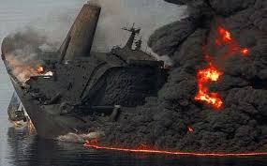
Катастрофа
11 квітня 1991 року завантажений 230 000 тон сирої нафти MT Haven знаходився близько плавучої платформи Multedo, в семи милях від узбережжя ґенуї, Італія. Зливши 80000 тонн нафти, він був від'єднаний від платформи для планової внутрішньої операції перерозподілу нафти з двох бічних резервуарів в центральний.
Пізніше, описуючи цю подію, старший помічник капітана Донатос Ліліс (Donatos Lilis) сказав: «Я почув дуже гучний шум, неначе залізні прути билися одна об одну. Схоже, кришка насоса була зламана. Потім був жахливий вибух. »
П'ять членів екіпажу загинули відразу ж, як спалахнула пожежа, нафта почала текти з корпусу, як з перегрітої каструлі. Після того як судно загорілося, полум'я піднялося до 100 м в висоту, і після серії подальших вибухів, приблизно 30-40 тисяч тонн нафти вилилося в море.
Італійська влада діяли швидко - в гасінні пожежі взяли участь сотні рятувальників, для контролю за витоком навколо судна були встановлені надувні бар'єри довжиною близько 10 км. На наступний день MT Haven спробували відбуксирувати ближче до берега в прагненні локалізувати площу постраждалих районів і спростити операцію по усуненню наслідків.
Але скоро стало ясно, що у корабля стався розлом в корпусі і носова частина відокремилася і затонула. 14 квітня вся основна 250-метрова частина корпусу занурилася під воду в півтора милях від узбережжя, між Аренцано і Варацце.

Slide 5
Наслідки
Через деякий час після затоплення уламки танкера були обстежені за допомогою міні-субмарини, і було виявлено, що кормова частина знаходиться на скелястому виступі. Був зроблений висновок, що більшість з решти 80 000 тон сирої нафти згоріло або виявилося на поверхні. Велика частина нафти на поверхні могла бути зібрана, а та, що залишилося під водою, знаходиться в твердому стані. Протягом наступних 12 років середземноморське узбережжя Італії і Франції страждало від нафтового забруднення, особливо в околицях ґенуї і південній Франції.
Катастрофа MT Haven є одним з найбільших корабельних аварій в морі. Останки судна знаходяться на глибині 33-83 метрів біля берегів ґенуї, що робить його популярним туристичним об'єктом для дайверів.

Slide 6
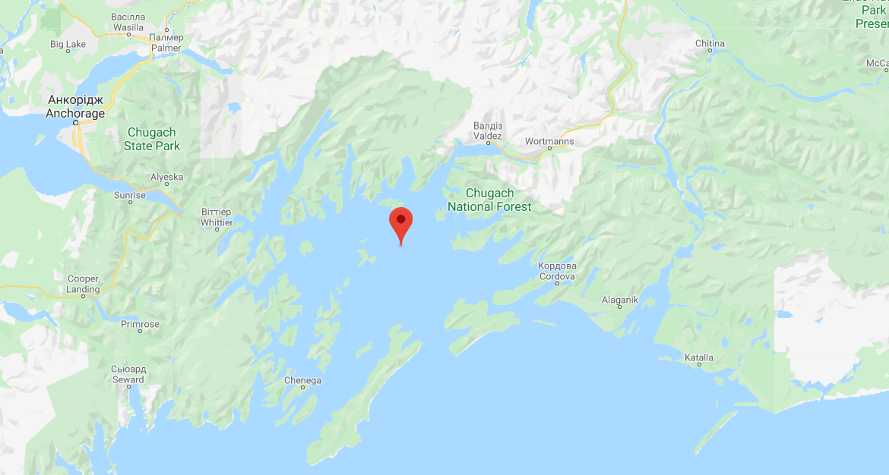
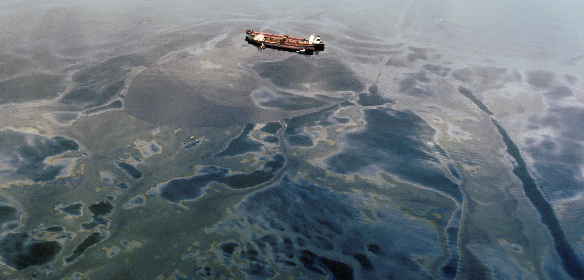
Exxon Valdez (Ексон Вальдез)
Дата: 22 березня 1989 рік
Місце: Затока Принца Вільгельма, Аляска
Причини аварії: Посадка на мілину
Площа аварії: 800 км2 (Зачепивши 1900 км берегової лінії)
Кількість вилитої нафти: 11 000 000 Галонів
або
41 млн Літрів

Slide 7
причини аварії
помилка третього помічника в управлінні судном внаслідок втоми або перевантаження;
недостатній контроль з боку капітана судна, можливо, внаслідок перебування його під впливом алкоголю;
відсутність з боку компанії «Ексон» належного контролю над капітаном, а також недостатня за чисельністю і перевантажена роботою команда;
відсутність з боку берегової охорони ефективної системи управління рухом суден; відсутність надійної системи лоцманської проводки, а також супроводження судна.

Slide 8
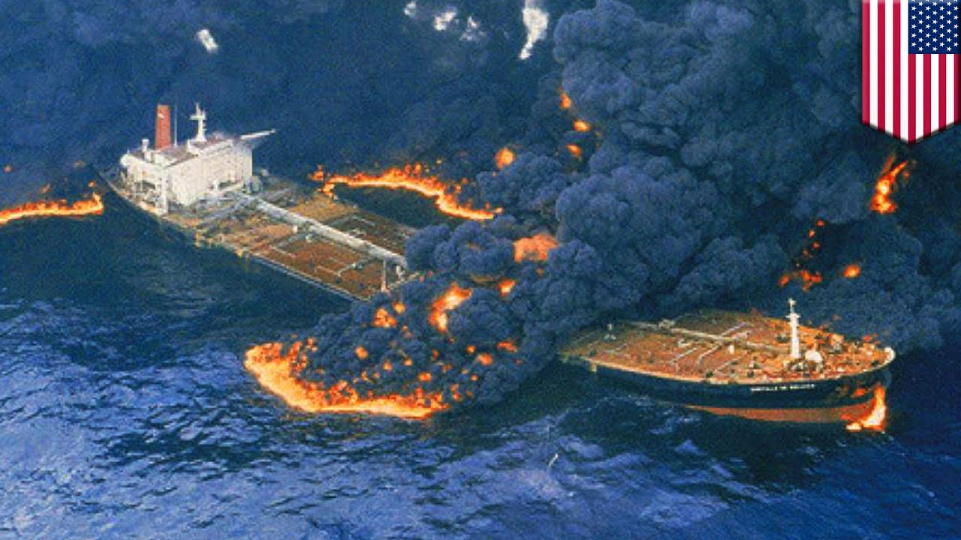
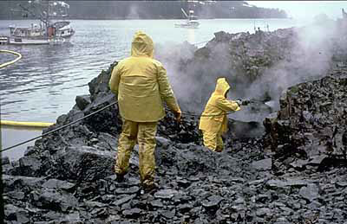
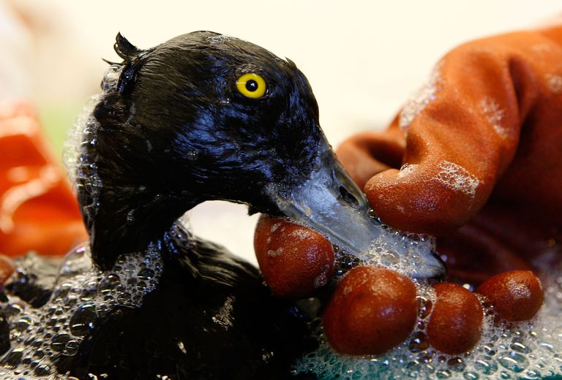
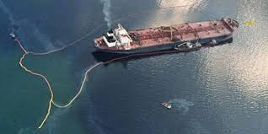
Ліквідація аварії
Підпалювання нафти
Ізоляція вогнетривким бумом
Механічна ліквідація – збирання нафти
Використання дисперсантів - речовин, що перешкоджають осаду.
На піку очисних і рятувальних робіт в них брало участь
10 000 чоловік, 1000 плавзасобів, 100 літаків і вертольотів. Люди відмивали скелі, промивали пісок, намагалися врятувати постраждалих тварин і птахів - на жаль, марно.

Slide 9
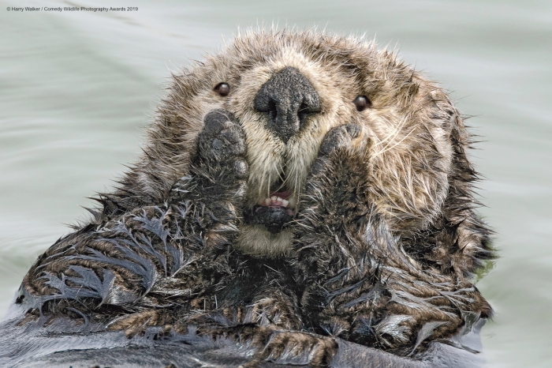
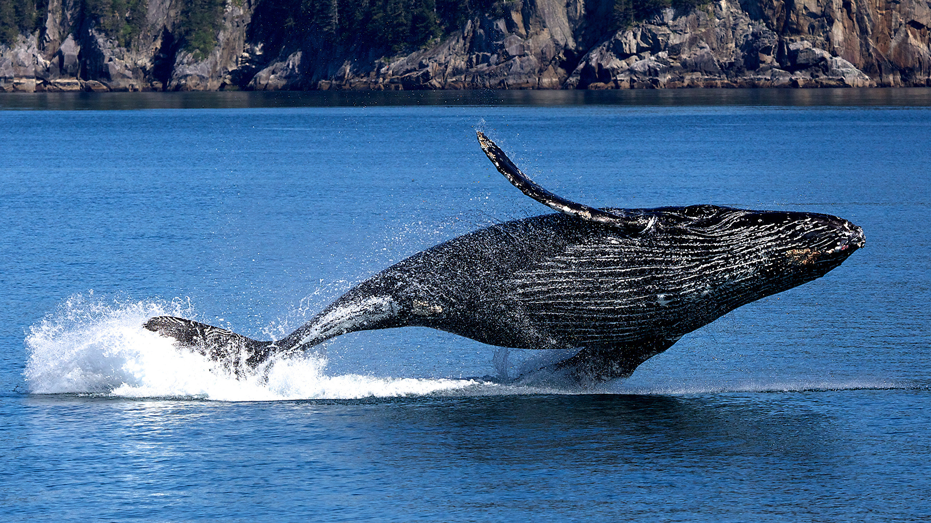
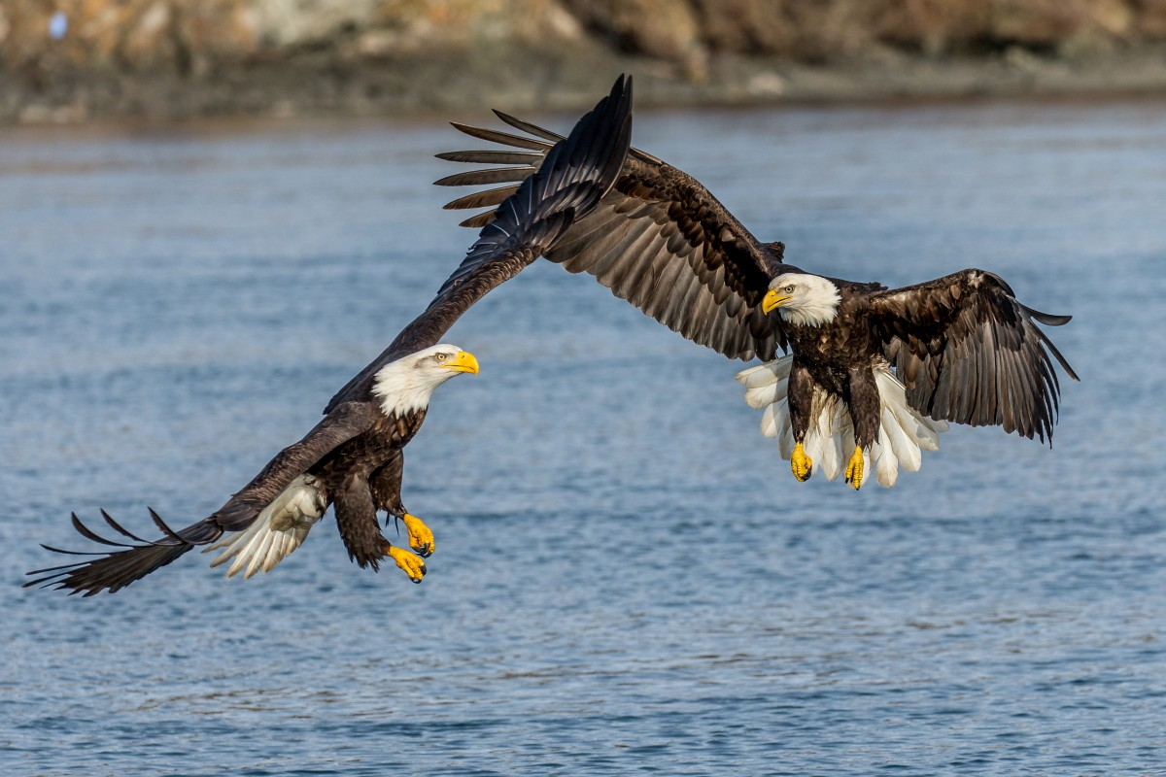
Екологічні Наслідки
Унаслідок трагедії загинули 250 тисяч морських птахів, близько 3 тисяч видр, 300 чайок, 250 орлів, 22 китів та мільйони ікринок лосося.
За словами морського радника університету Аляски, Ріка Стейнера навіть тридцять років потому популяція китів та морських птахів у регіоні не відновилася. Затримується також зріст популяції горбуші.

Slide 10
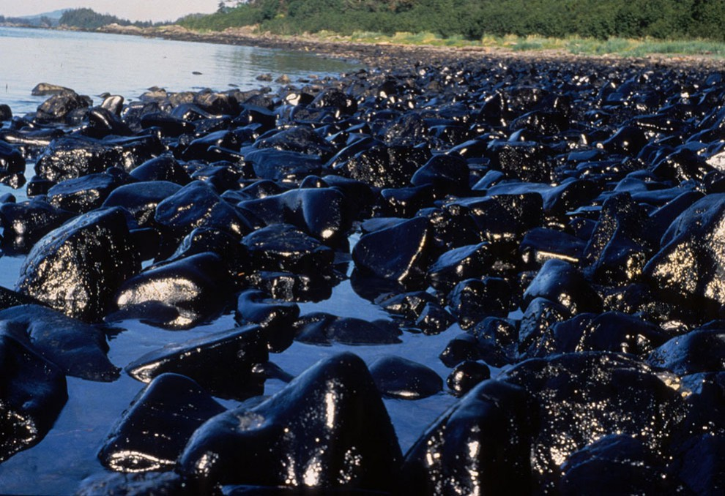
Екологічні Наслідки
попри усі зусилля, більш ніж 98 тисяч нафти просочилися у ґрунт вздовж берега.
проба зразків землі у регіоні встановила, що вздовж узбережжя Аляски на глибині 10-20 сантиметрів під Землею під шаром з піску, гравію та каміння зберігається нафта. У дослідженні 2017 року, проведеному науковицею Жаклін Мішель, геохіміком, що спеціалізується на виливах нафти, йдеться про те, що така ситуація може тривати ще протягом десятків років.

Slide 11
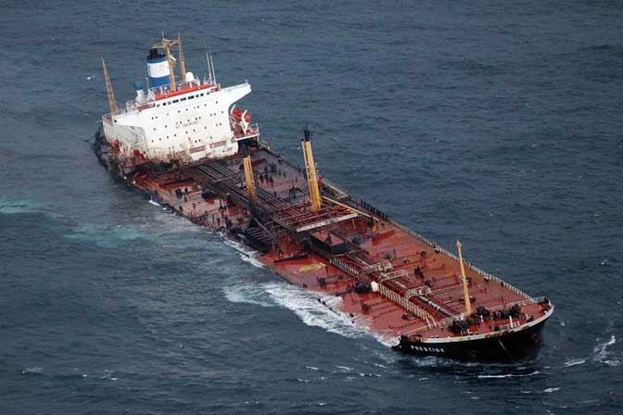
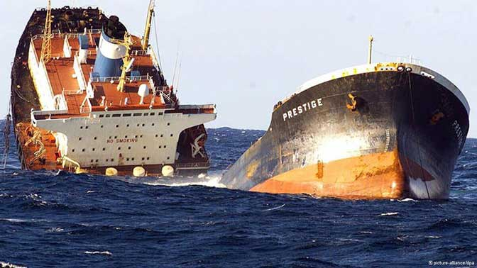
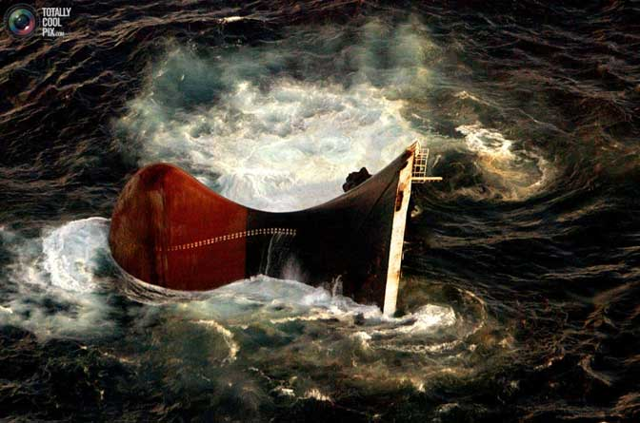
PRESTIGE (престиж)
Дата: 13 Листопада 2002 рік
Місце: узбережжя іспанської Галісії
Причини аварії: сильний шторм (поганий технічний стан)
Розлив Зачепив більш як 1700 км берегової лінії
Кількість вилитої нафти: 20 000 000 Галонів
або
90 000 000 л

Slide 12
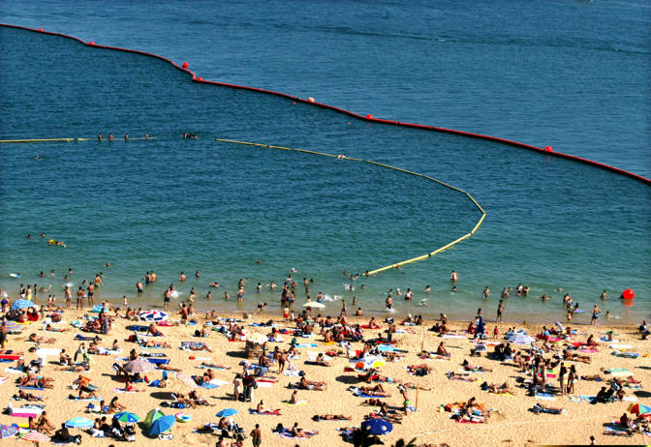
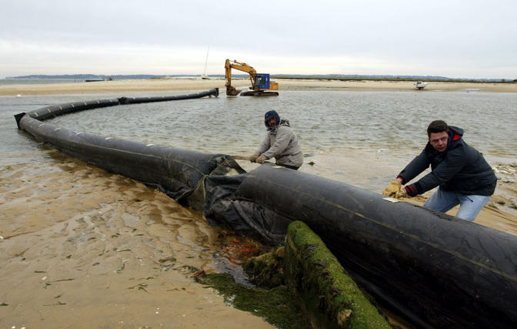
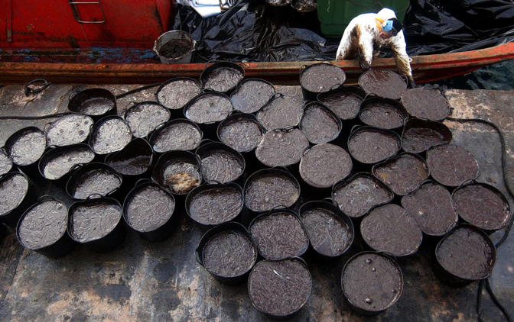
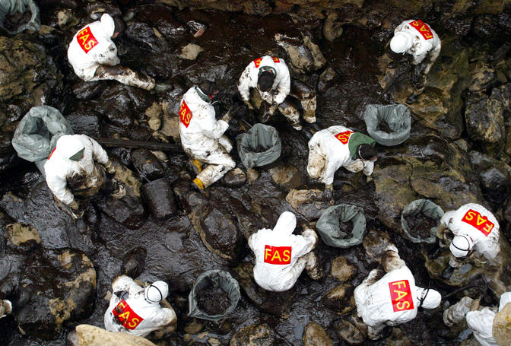
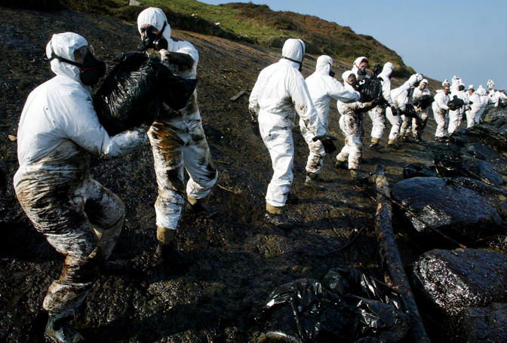
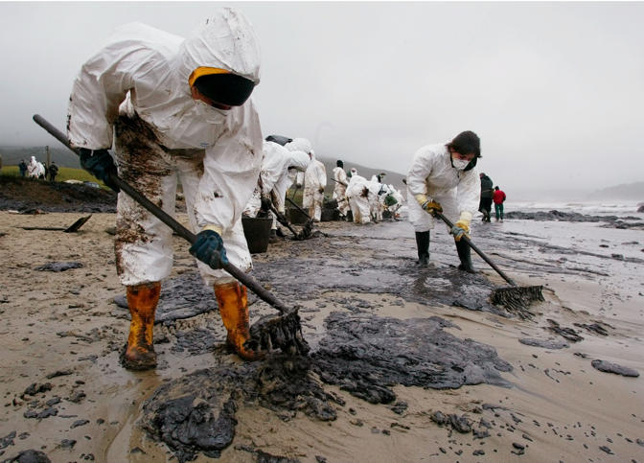
Ліквідація аварії

Slide 13
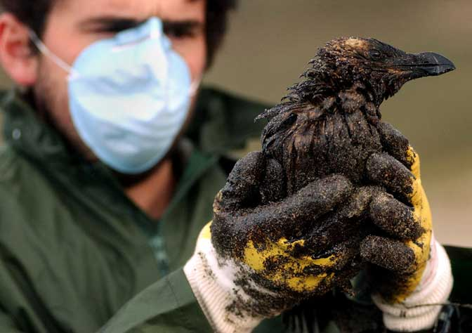
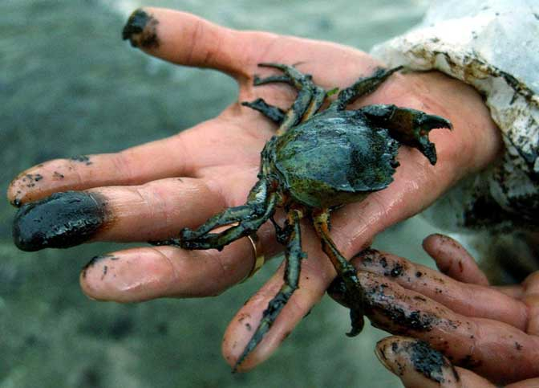
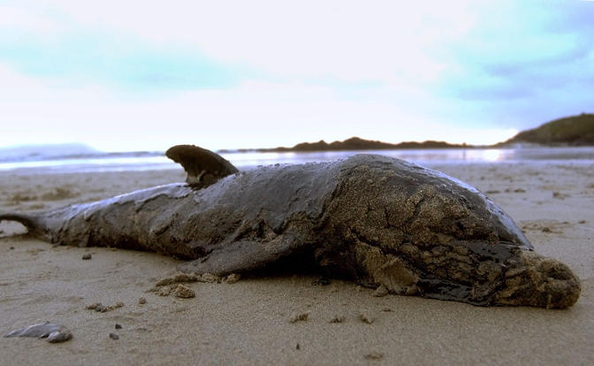
Екологічні наслідки
Хайме Доресте (Jaime Doreste), адвокат іспанської неурядової організації «Екологія в дії» заявив, що всі наслідки для здоров'я і навколишнього середовища від нафтової плями не були оприлюднені. У дослідженні, опублікованому іспанськими екологами в 2010 році, повідомляється, що у іспанських рибалок, які брали участь в очищенні узбережжя, спостерігаються генетичні порушення та захворювання легенів.
На межі зникнення опинилися 25 охоронюваних видів тварин, 115 тисяч птахів загинули.

Slide 14
Дякую за увагу

